Slide 1
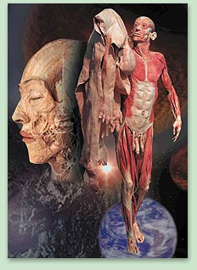
Розмноження та розвиток людини
Підготували учениці 9-А класу
Корост Аліна та Баліна Тетяна

Slide 2
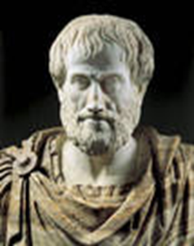
Великий Арістотель, спостерігаючи за розвитком курчати, припустив, що ембріон утворюється в результаті змішування рідини, яка належала обом батькам.

Slide 3
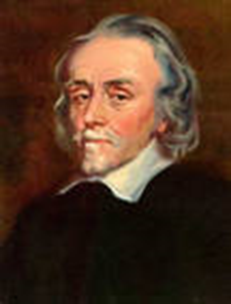
В XVII ст. англійский лікар та біолог Уільям Гарвей запропонував деякі досліди для перевірки теорії Арістотеля. Будучи придворним лікарем Карла I, Гарвей отримав дозвіл робити досліди на оленях, мешкаючих в королівських угіддях. Гарвей дослідив 12 самок оленів, померших в різні терміни після спарювання. Першй ембріон, витягнутий із самки оленя через декілька тижнів після спарювання, був дуже малий і зовім не схожий на на дорослу тварину. У оленів, померших у більш пізній термін, зародок був більшим, схожим на тільки що народжене оленя. Так накопичувались знання по ембриології.

Slide 4
Онтогенез (від грец.ontos –існуюче; genesis - походження) - індивідуальний розвиток людини з моменту зародження організму до його природної смерті
Постембріональний період
Ембріональний період

Slide 5
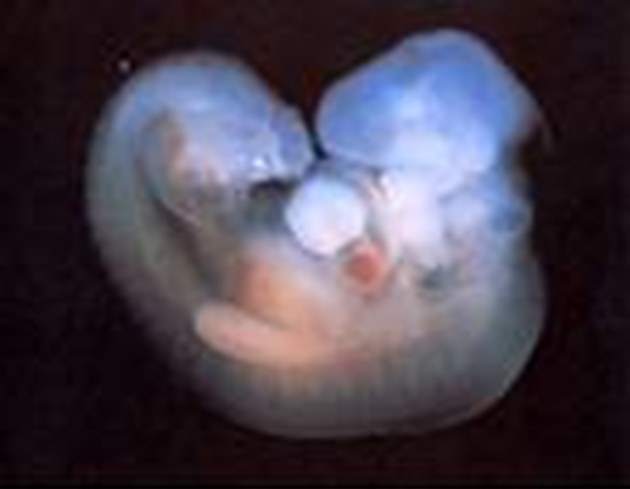
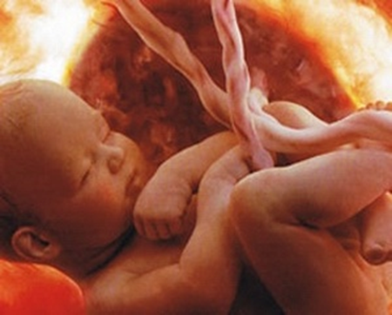
Ембріональний розвиток
Зародковий (близько 2-х місяців)
Плодовий

Slide 6
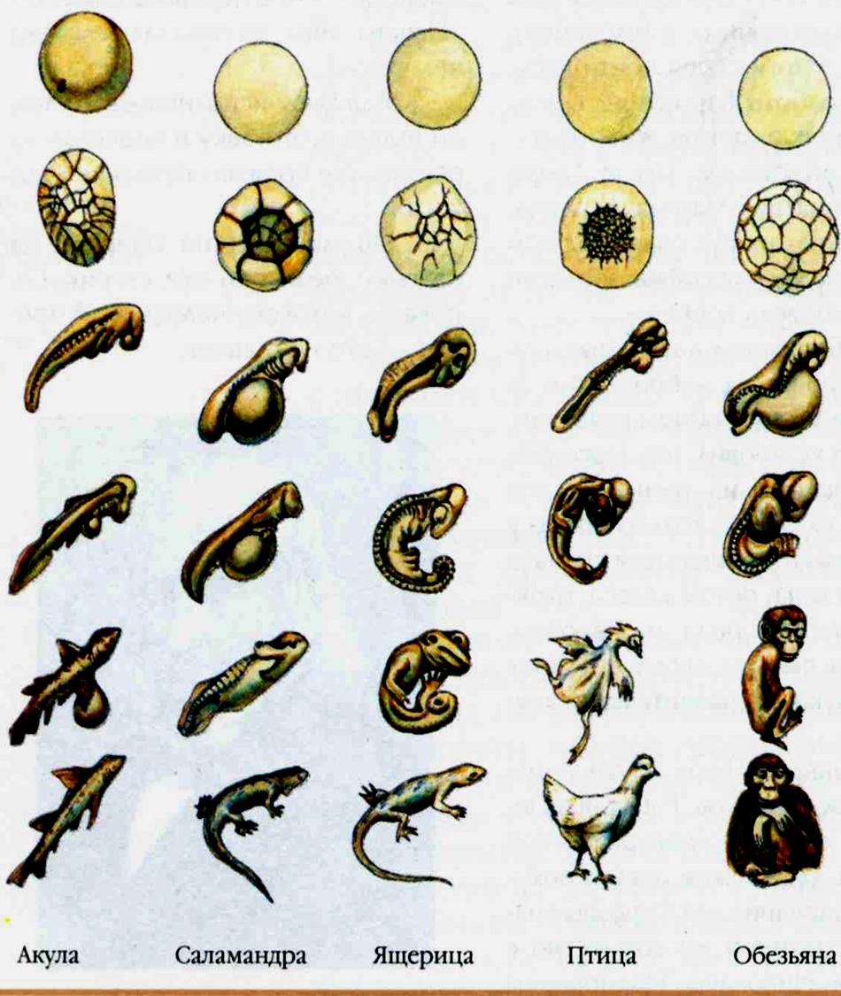
В ембріональному періоді у більшості багатоклітинних організмів незалежно від складності їх організації, зародки проходять три одинакові стадії , що говорить про загальне походження

Slide 7
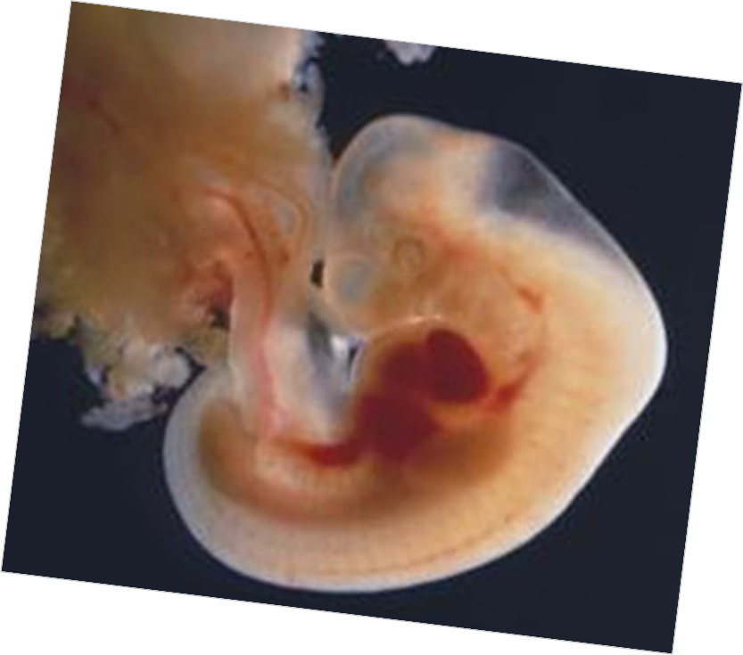
1 місяць
У дитини сформована голова
Формується серце, руки, ноги, мозок і хребет. Встановлюється кровообіг.
Розмір до 0,75 см. Маса 2-3 г.

Slide 8
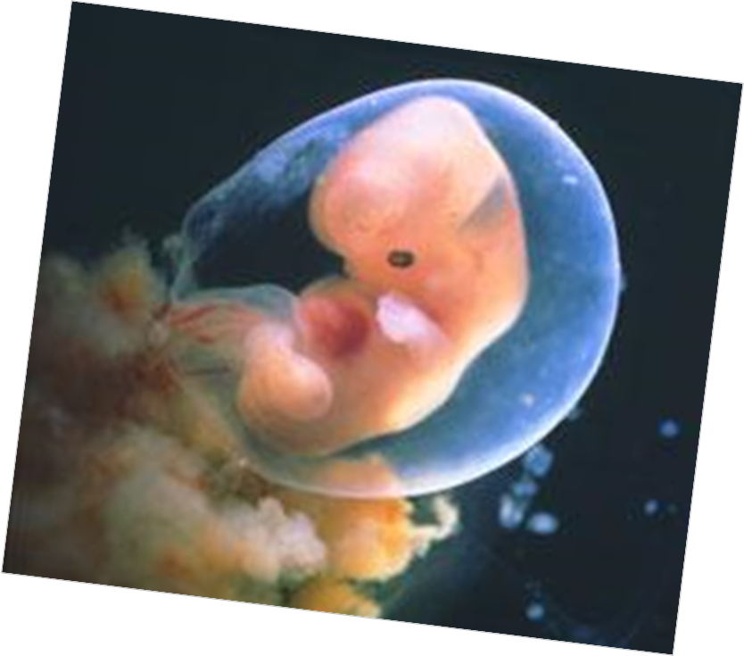
1,5 місяць
Серце тепер має чотири відділи.
Формуються пальці на руках та ногах, легені, шлунок та печінка.
Формування мозку та нервової системи.
Починають бути видимими очі, вуха,щелепи

Slide 9
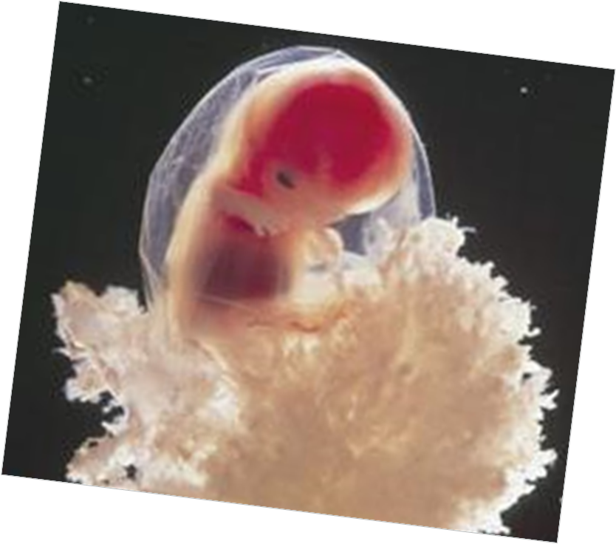
2 місяці
Присутні всі важливі частини тіла дитини, хоча вони ще не повністю сформовані.
Добре помітні очі, вуха, руки і ноги.
Продовжують формуватися м’язи та хребет динити.
Нервова система все більше вдосконалюється.
Розмір 3 см., маса 5 – 8 г.

Slide 10
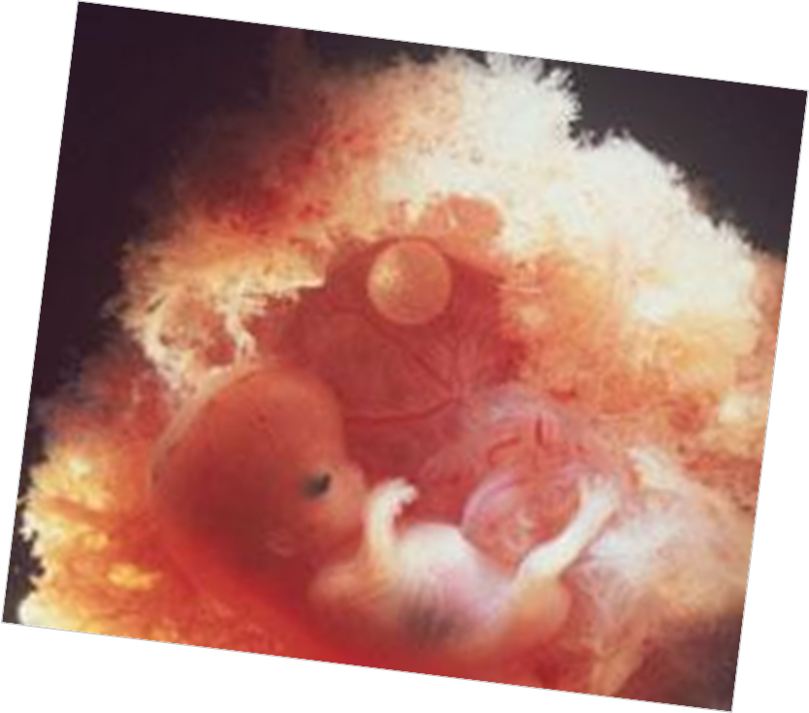
2, 5 місяці
Пальці на руках та ногах вже мають нігті.
Малюк починає рухатись в череві матері. Алє вона цього поки що не відчуває.
Сердцебиття дитини може бути почуто спеціальними стетоскопом.

Slide 11
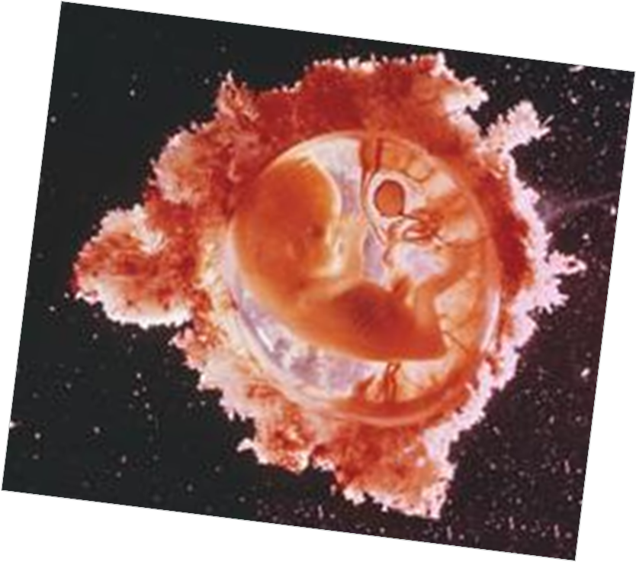
3 місяці
Дитина починає ковтати, нирки виробляють сечу.
Сформовані м’язи дозволяють дитині робити повні рухи.
Сформовані повіки дитини.
Можна визначити стать дитини. Розмір 10-15см.,маса 18-20г.

Slide 12
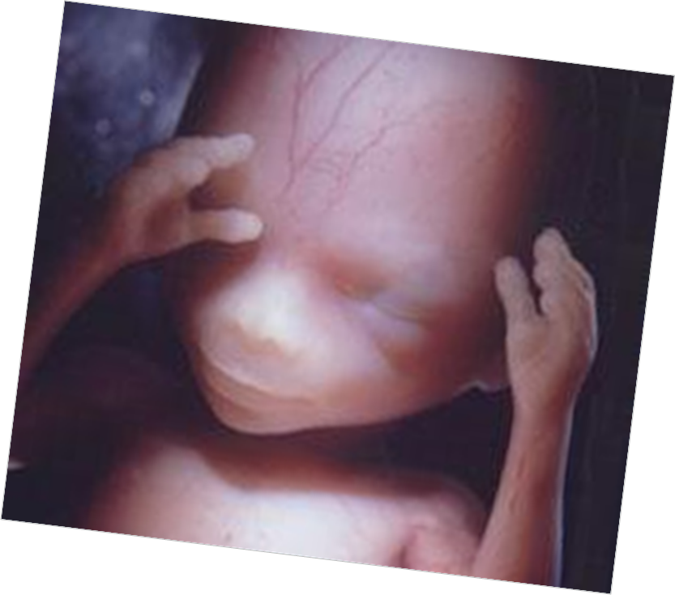
3, 5 місяці
Сформована голова, руки та ноги.
Шкіра дитини
виглядає прозорою.
Починає рости волосся на голові дитини
Рухи малюка стають все більш скоординованішими.

Slide 13
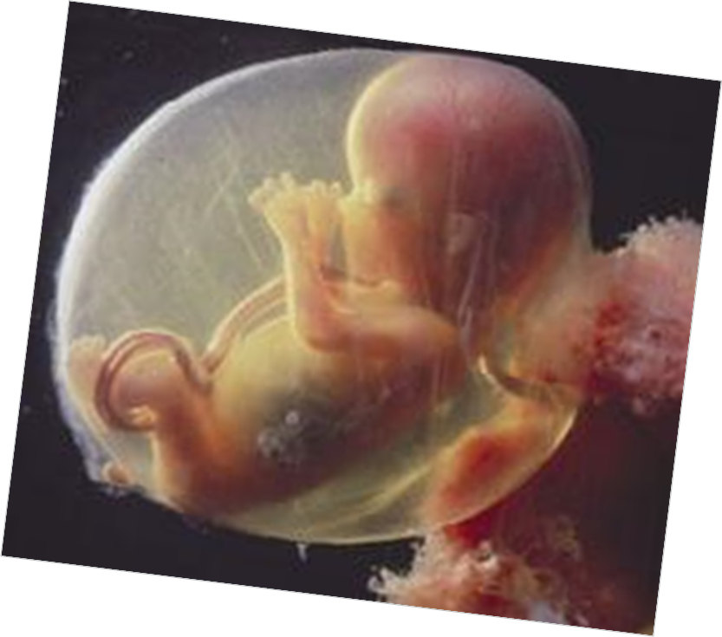
4 місяці
Шкіра дитини рожева.
Добре видні всі частини тіла та обличчя дитини.
Малюк може моргати, виробляє хапальні рухи та відкриває ротик.
Продовжує активно штовхатися в череві матері. Розмір 21 см., маса 120 г.

Slide 14
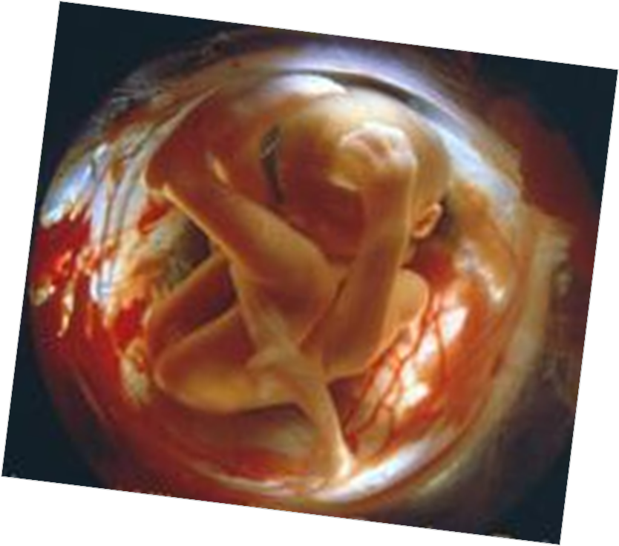
4,5 місяці
Всі системи органів вже сформовані, та починаєтся період їх росту.
З’являються дихальні рухи, проте, їх недостатньо для виконання нормальної функції легенів.
Можливо визначити стать дитини.

Slide 15
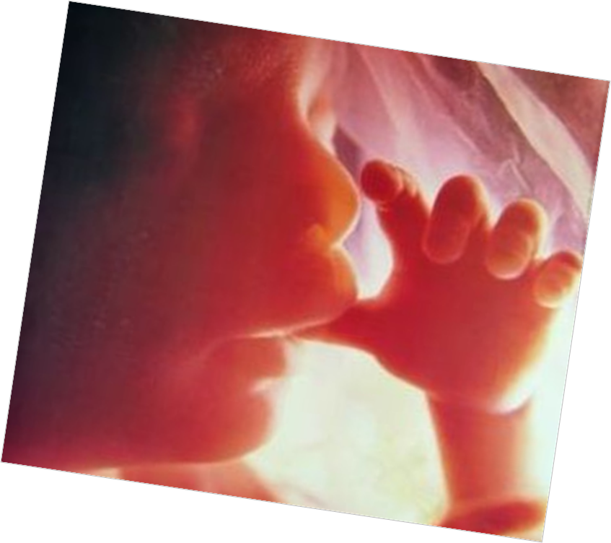
5 місяців
Развиваються пальці, з’являється деяка кількість волосся на голівці і тілі.
Дитина смокче пальчик та стає більш рухливою.
Це період швидкого развитку головного мозку.
Починають працювати нирки. Розмір 27 см., маса 300 г.

Slide 16
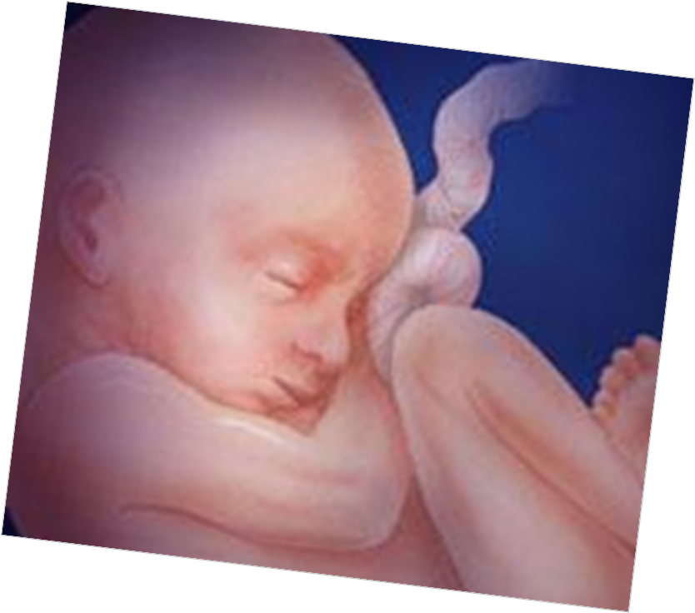
6 місяців
Дитина реагує на зовнішні звуки.
Рухи тіла стають більш сильними робить в середньому від 20 до 60 рухів за хв.
Дитина тепер засипає і прокидається.
Розмір 33 см., маса 800 – 900 г.

Slide 17
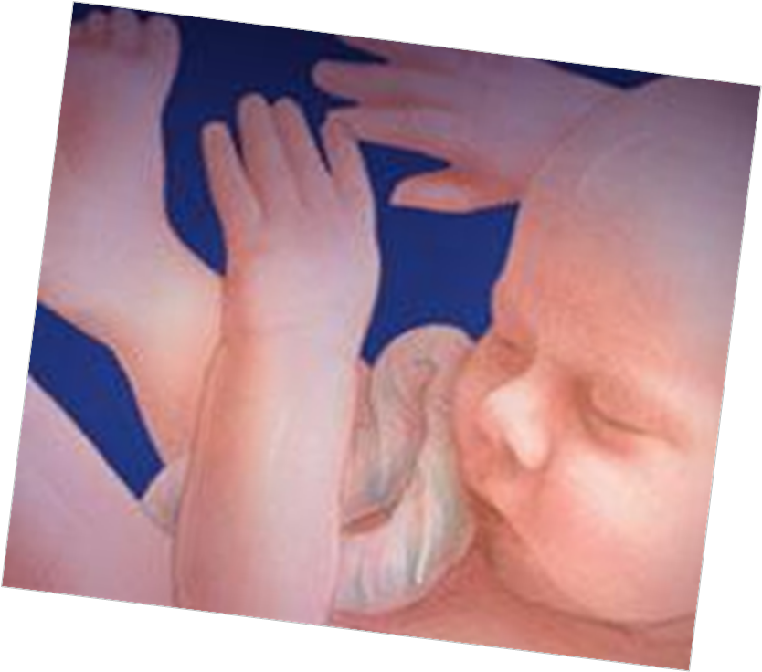
8,5 місяців
Волосся на голові стає шовковим.
Дитина здатна повертати і піднімати голову.
Плід набуває певного положення (вниз головою) розміри 45 -50 см., маса 2200 – 2400 г.

Slide 18
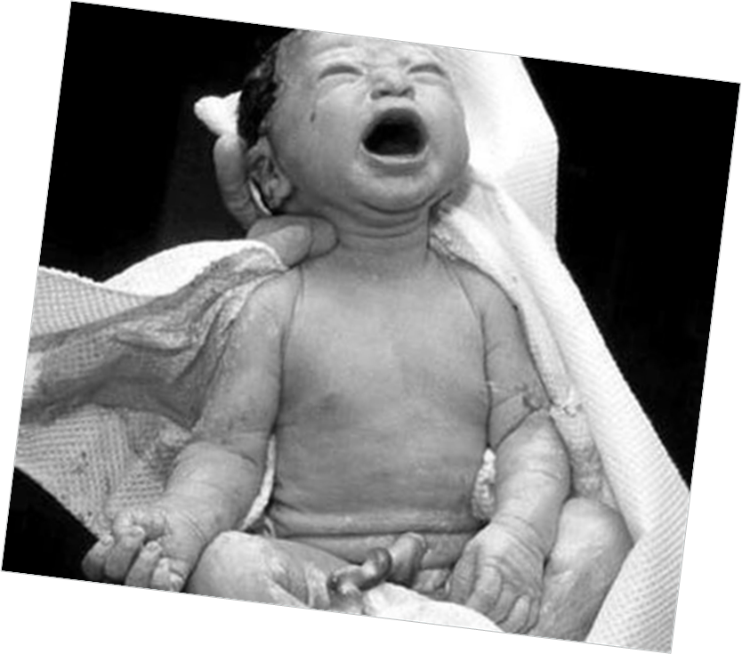
9 місяців
Ріст дитини(від голови до сідниць) складає 30см, а повний ріст – до 50см,
вага – от 3.0 до 4кг.
До моменту народження у дитини развинуто більш ніж 70 різних автоматичних рефлекторних рухів, необхідних для виживання.
Дитина достатньо розвинута і підготовлена до народження.

Slide 19
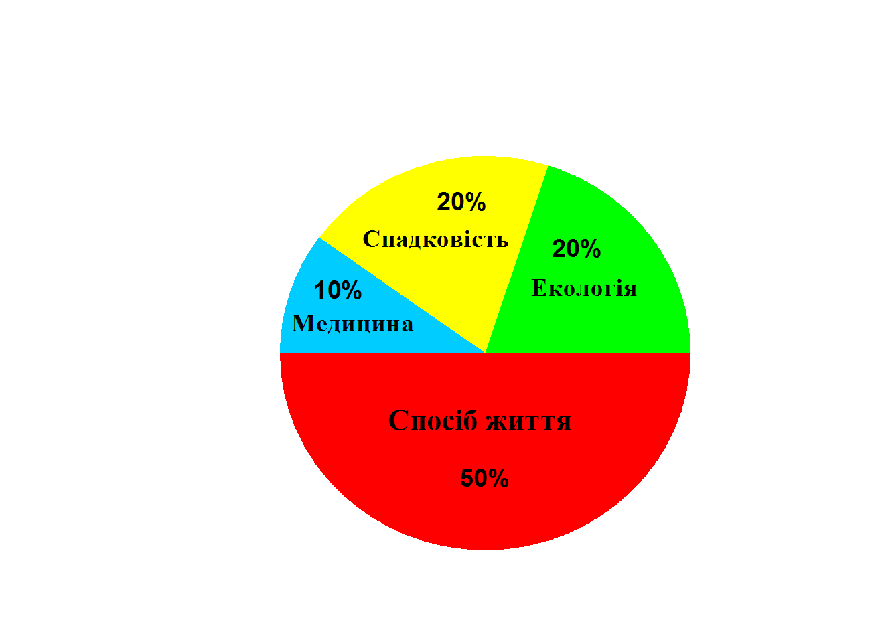
Як народити здорову дитину?
Здоров'я залежить:

Slide 20
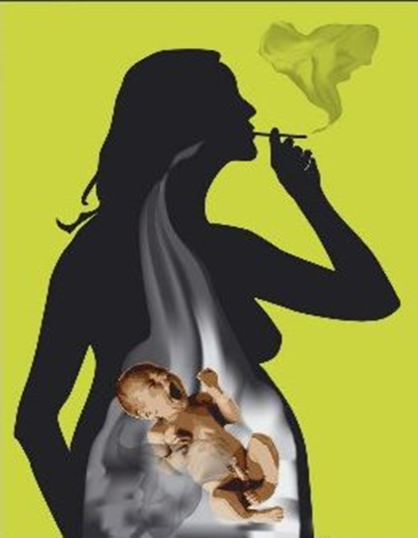
Шкідливий вплив тютюнопаління на розвиток плоду
Уже через 5 хвилин після першої затяжки нікотин, окис, вуглецю, бензпірен потрапляють до організму вагітної та миттєво проникають через плаценту до плода та його органів. Нікотин виявляється у тканинах та органах плода. Проникаючи через плаценту, він чинить прямий токсичний вплив на плід.
затримка розвитку плоду
передчасні пологи
мертвонародження
уроджені вади розвитку ( зменшений розмір голови,
укорочений ніс та зменшене підборіддя).
Відставання у фізичному і розумовому розвитку

Slide 21
Це цікаво. Cкільки часу проходить від запліднення до появи малюків
У мух та жуків, метеликів – декілька днів.
У змій і жаб – трохи менше місяця.
У черепахи – від двох до трьох місяців.
Рибам необхідно від двох тижнів до трьох місяців.
У хом'яків вагітність триває 11 – 13 днів.
У собак – 2 місяці.
У леопардів – 3 місяці.
У коней – 11 місяців.
У слонів і китів – майже 2 роки
У людини – 9 місяців

